Slide 1
AYUNTAMIENTO DE SAN PEDRO TLAQUEPAQUE
GOBIERNO 2018 - 2021
Secretaria General del Ayuntamiento
Dirección de Delegaciones y Agencias Municipales
AGENCIA MUNICIPAL LOMA BONITA
INFORME TRIMESTRAL
ABRIL-JUNIO 2019

Slide 2
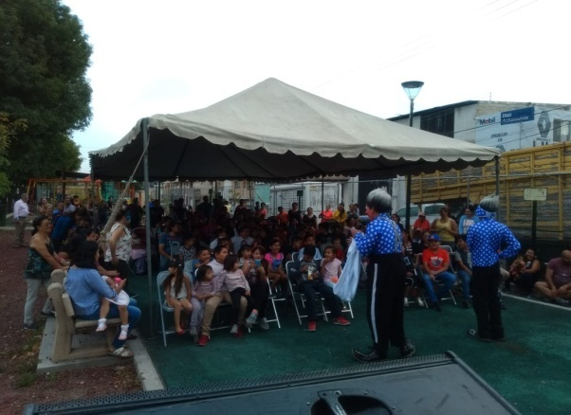
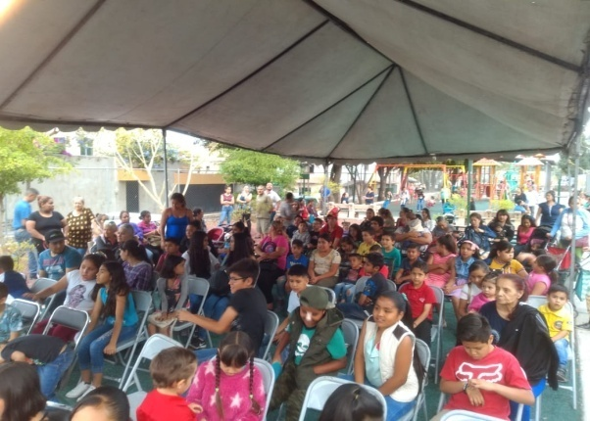
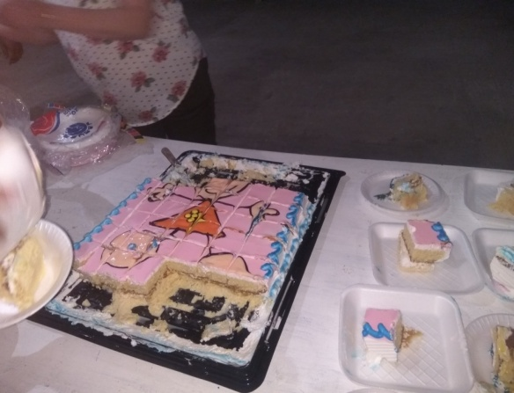
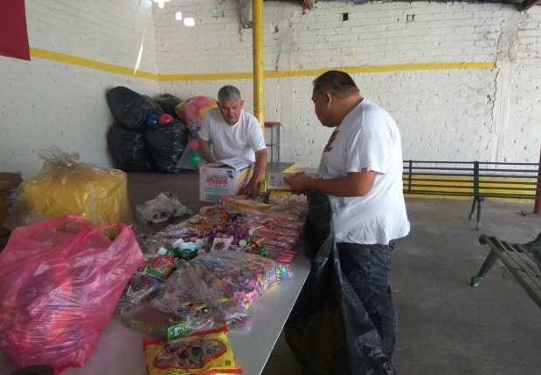
Programa 1 Festividades Tradicionales Abril 05 2019
Se realizo el evento en la Agencia Municipal Loma Bonita iniciando a las 6:00 de la tarde y concluyendo a las 8:30 de la noche en el cual asistieron 450 personas entre niños y adultos se realizo un espectáculo de payasos, se rifo un mueble puf, se repartieron 360 pelotas, Te helado 150, rebanadas de pastel 350, paletas de hielo 500 , litros de agua 60, y 360 bolos.
Foto
Foto
Foto
Foto

Slide 3
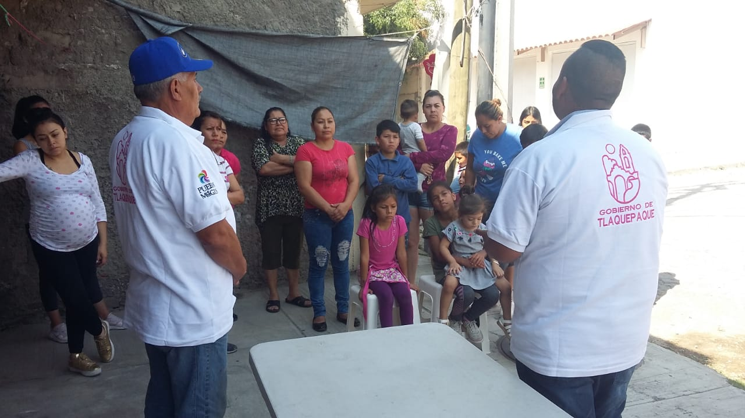
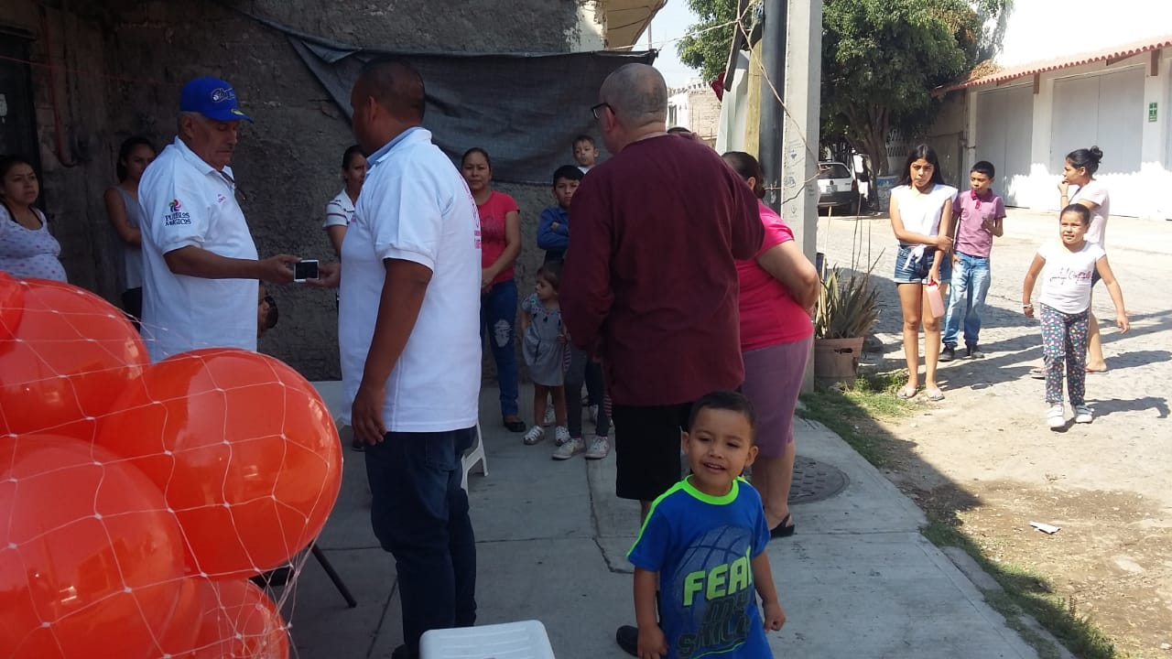
Programa 1 Festividades Tradicionales Abril 16 2019.
Evento de Día del Niño .
Se celebro el día del niño entregando bolos y pelotas para 50 personas en la colonia el Mante.
Foto
Foto
Foto
Foto

Slide 4
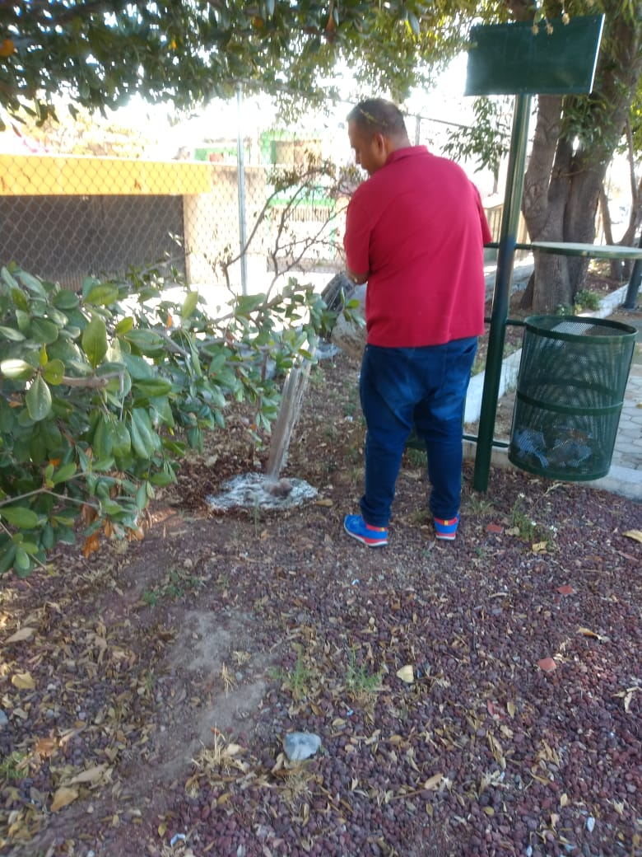
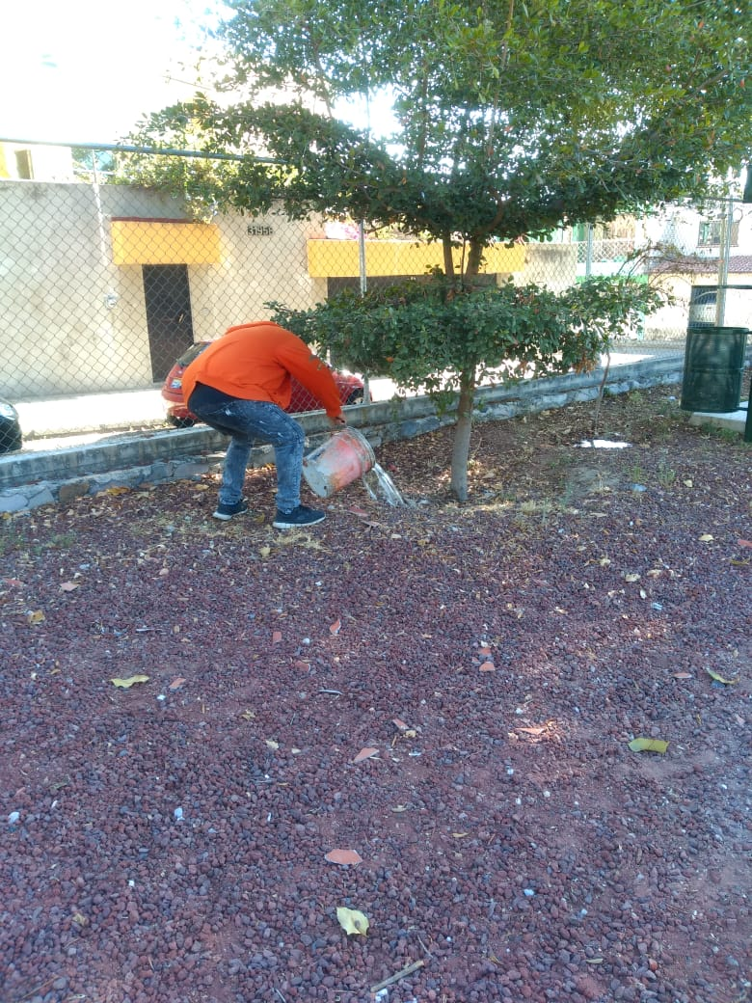
4. Brigadas de Mantenimiento y recuperación de espacios Públicos Abril/09/2019
Día 09 de Abril.
Se realizo el riego del Parque lineal en la colonia Loma Bonita.
Foto
Foto

Slide 5
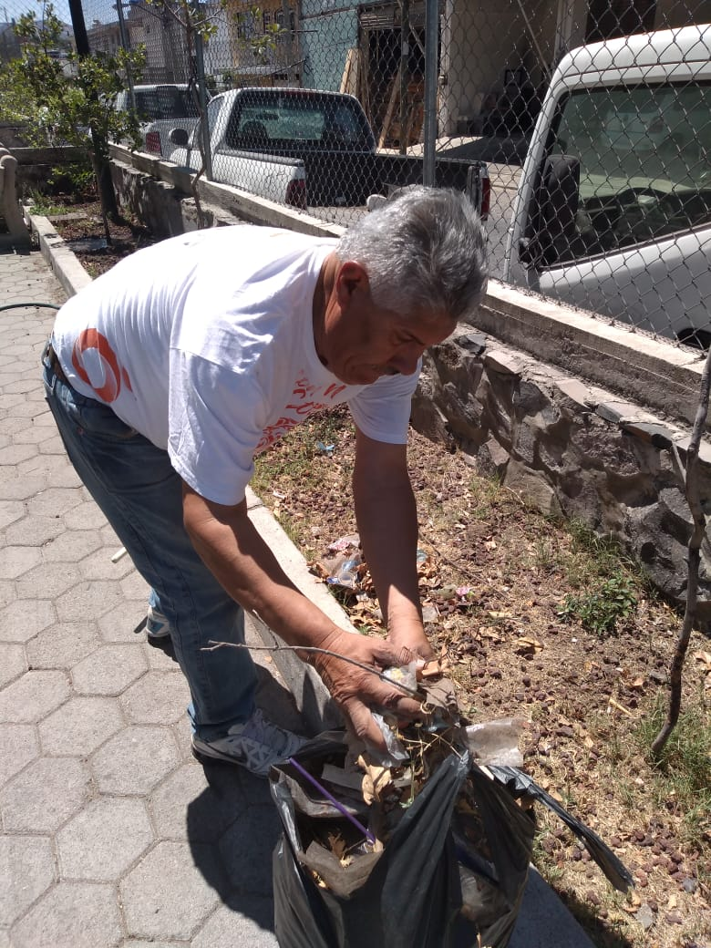
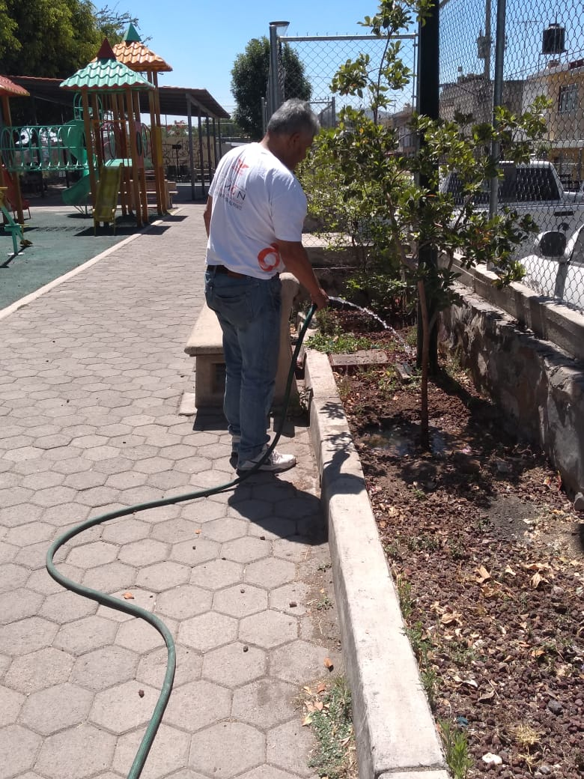
Programa. 4 Brigadas de Mantenimiento y Recuperación de espacios. 17 Abril 2019
Día 17 de Abril 2019.
Se realizo limpieza y riego del Parque Lineal en la colonia Loma Bonita.
Foto
Foto
Foto
Foto

Slide 6
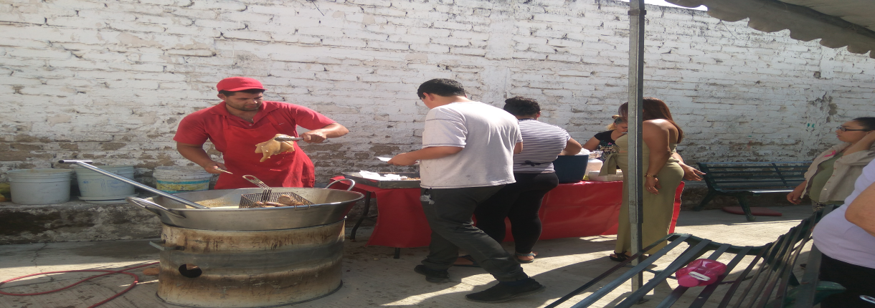
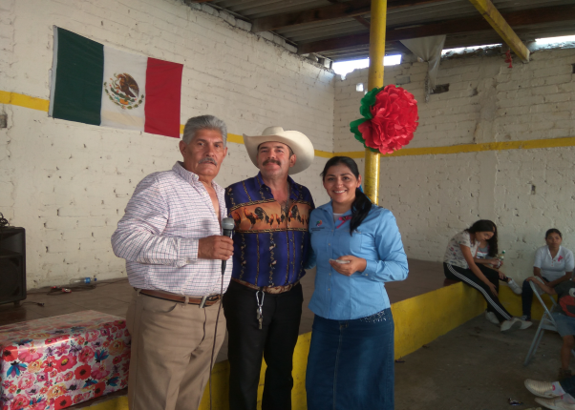
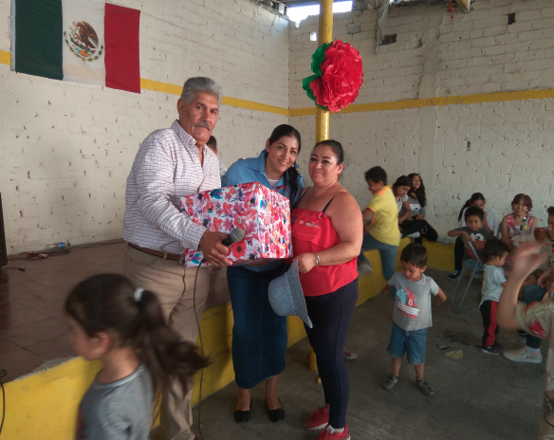
Programa 1 Festividades Tradicionales. 23 Mayo 2019
Se llevo a cabo, el festival del día de la Madre en la Agencia loma Bonita, teniendo de invitada a la Regidora Betzabet quien dono un horno de Microondas para rifar, así mismo se rifaron 50 regalos entre ellos artículos de belleza, cocina etc.
Amenizando dos cantantes rancheros , el refrigerio se dio tacos de carnitas se obsequio sampoos, de postre sandwich helado , a este evento asistieron alrededor de 200 personas.
Foto
Foto
Foto
Foto

Slide 7
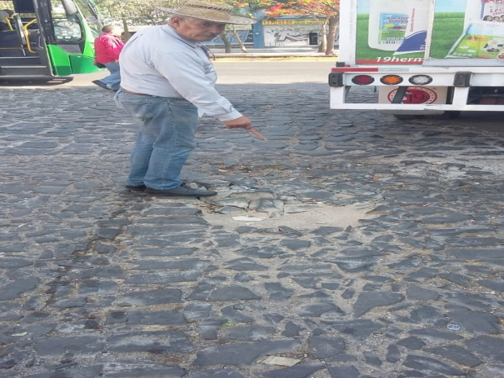
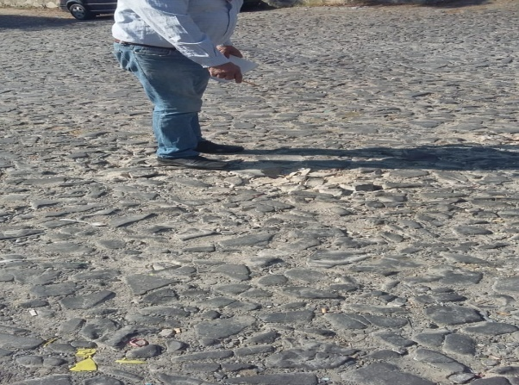
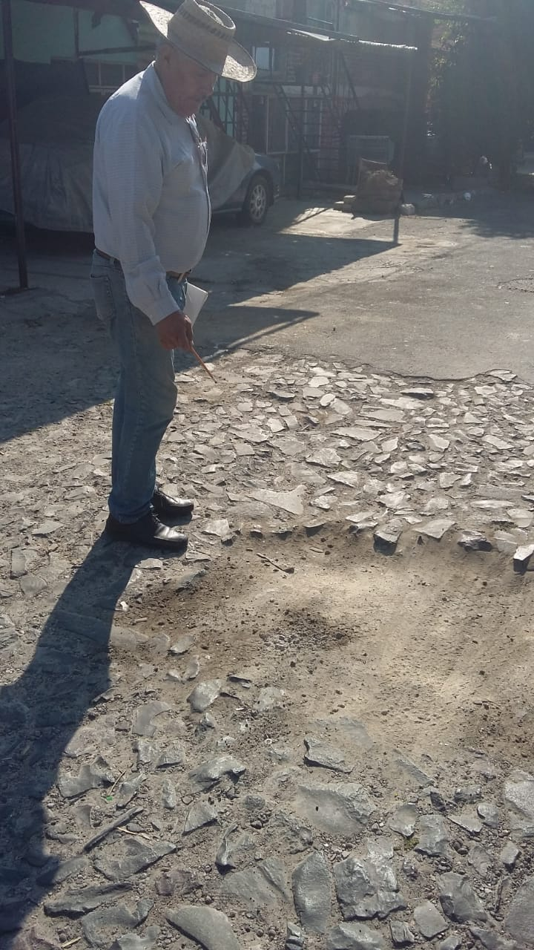
Programa 3. Visitas a colonias 20 Mayo 2019
Día 20 de mayo se visito la colonia Loma Bonita para verificar la reparación de baches.
Foto
Foto
Foto
Foto

Slide 8
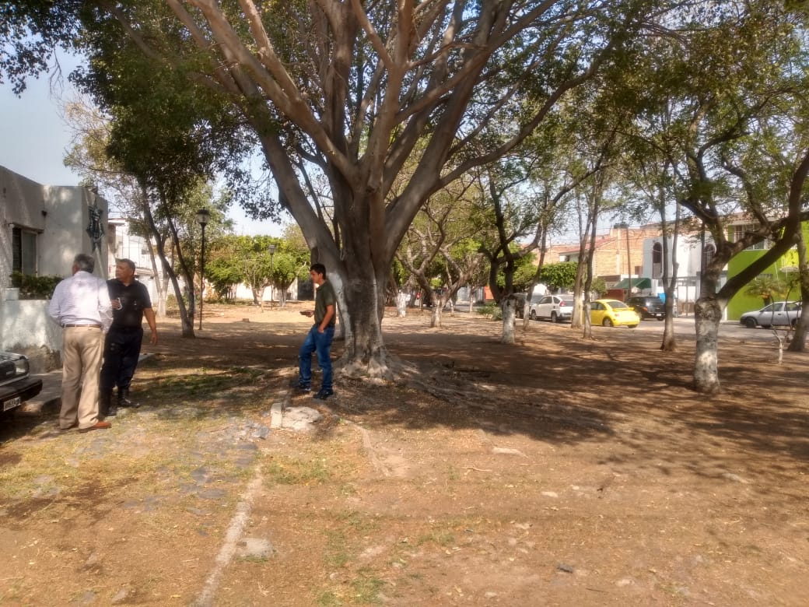
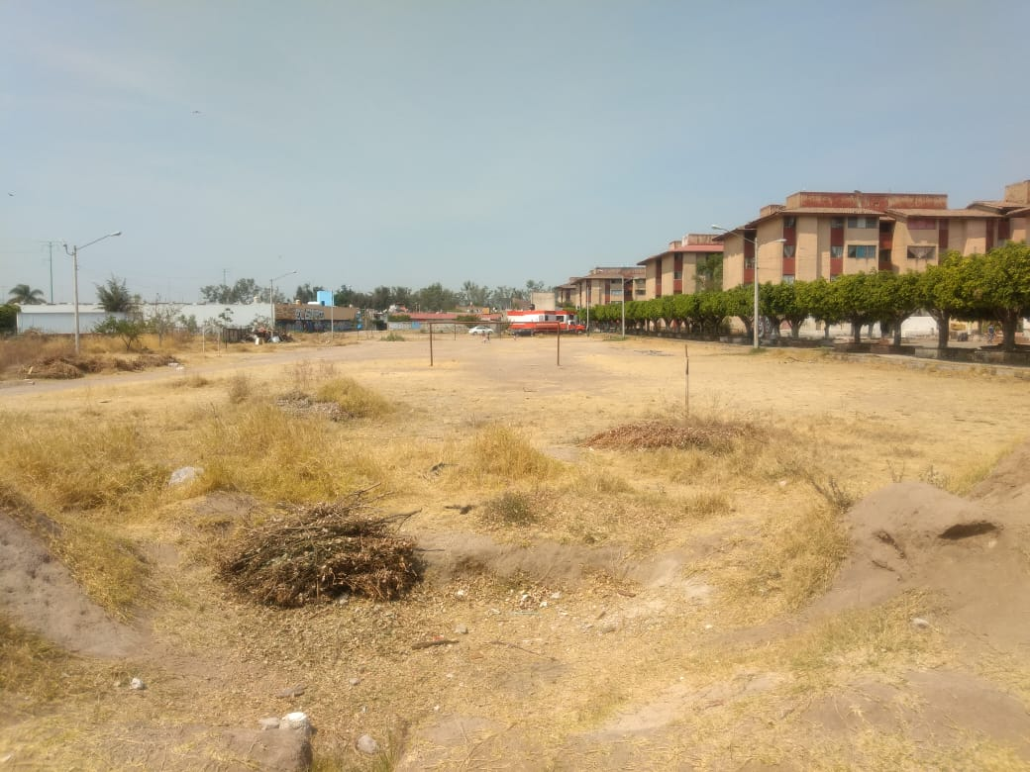
Programa 3 Visitas a Colonias 24 Mayo 2019.
Día 24 de Mayo.
Visitas a las colonias Lomas de la Victoria, El Sauz y Loma Bonita para recuperación de espacios.
Foto
Foto
Foto
Foto

Slide 9
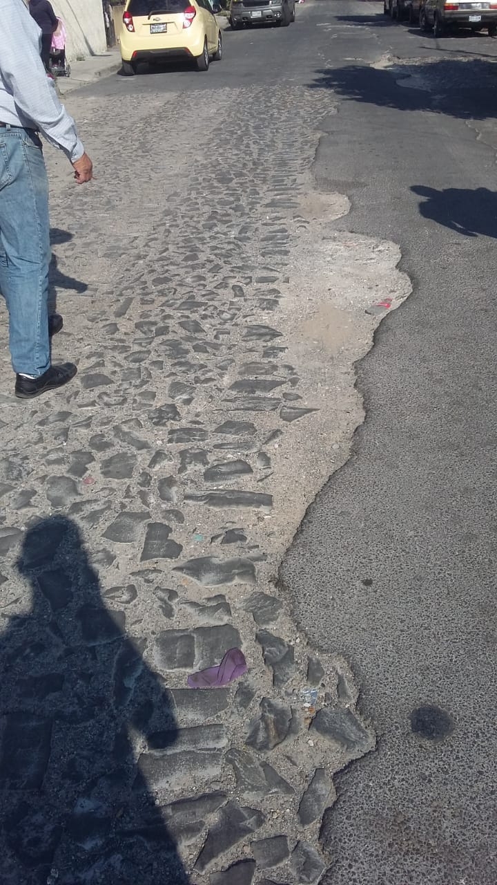
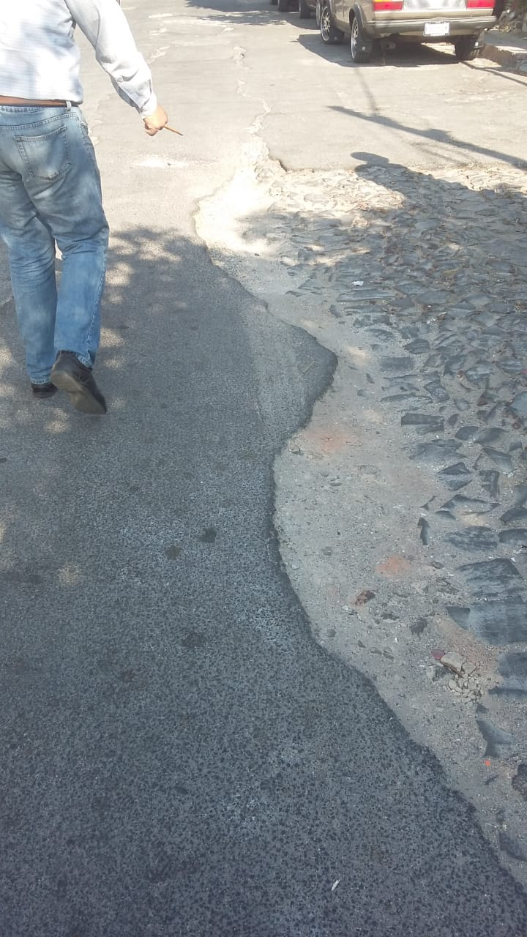
Programa 3 Visitas a Colonias. Mayo 28 2019
Día 28 de Mayo.
Se realizo verificación de bacheo en la Colonia Loma Bonita.
Foto
Foto
Foto
Foto

Slide 10
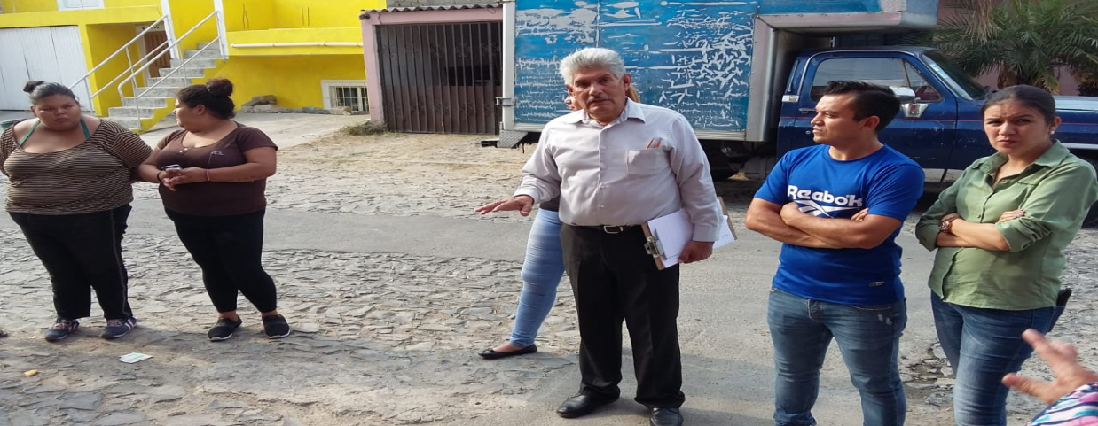
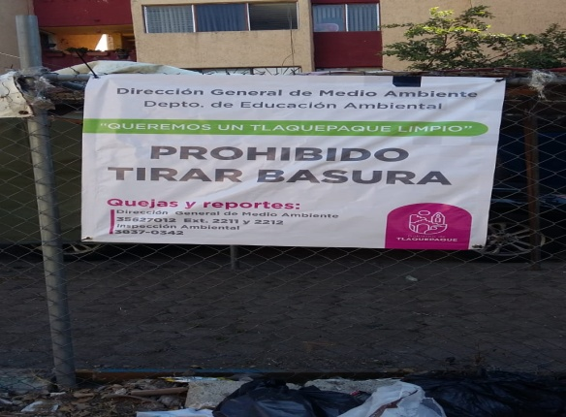
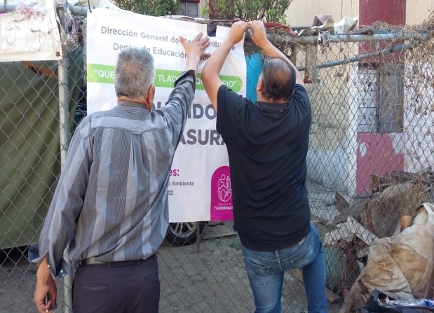
Programa 3 Visitas a colonias. 27 de Mayo y 17 de Junio
Programa 3 Visitas a colonias.
El día 27 de Mayo.
Reunió en la colonia en la calle Caoba para ver las necesidades de seguridad .
Día 17 de Junio.
Visita a la colonia el Sauz, para ver necesidades de los vecinos e instalación de carteles para no tirar basura.
Foto
Foto
Foto
Foto

Slide 11
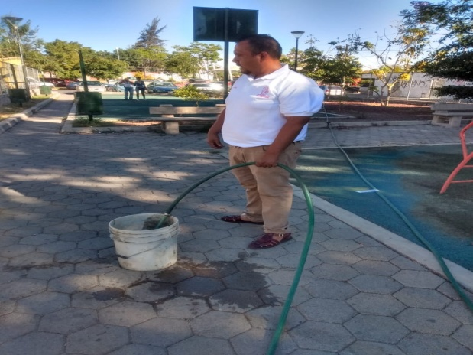
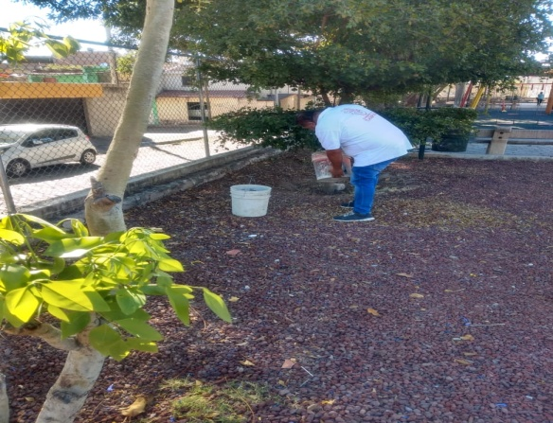
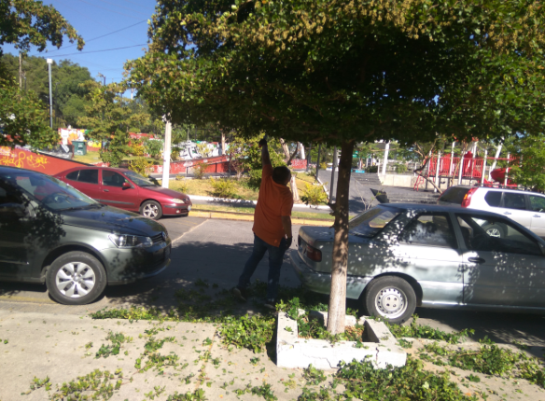
Programa 4 Brigadas de Mantenimiento y recuperación de espacios Mayo 2019
Día 03 de Mayo.
Riego del parque Lineal.
Día 08 de Mayo.
Poda de arbolado en los alrededores de la Agencia Municipal Loma Bonita.
Foto
Foto
Foto
Foto

Slide 12
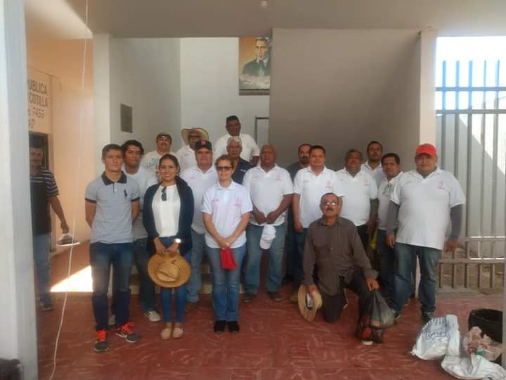
Programa 4 Brigadas de Mantenimiento y Recuperacion de Espacios. Mayo 2019
Día 13 y 14 de Mayo.
Apoyo a la delegación de López cotilla con mantenimiento al edificio Delegacional.
.
Foto
Foto
Foto
Foto

Slide 13
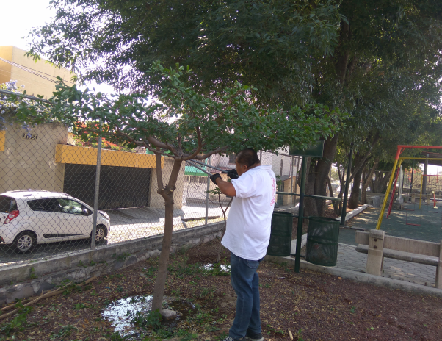
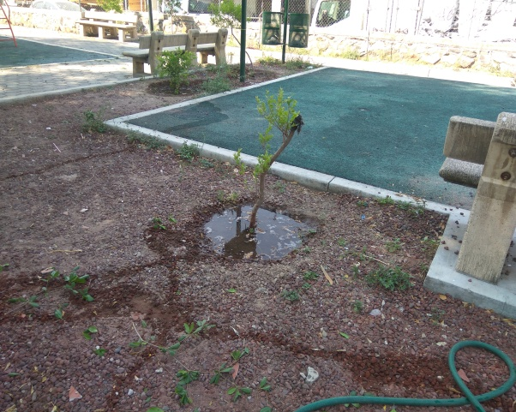
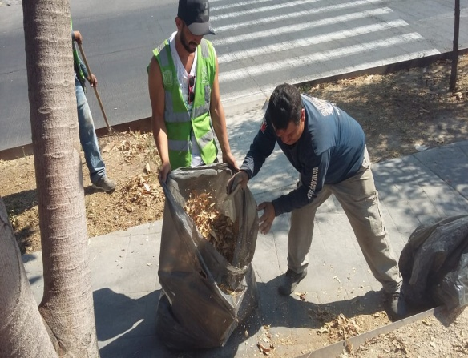
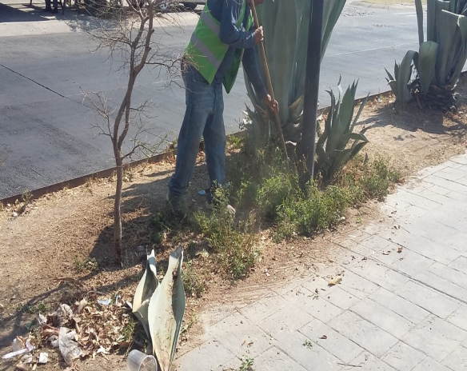
Programa 4 Brigadas de mantenimiento y recuperación de espacios públicos. mayo 2019
Día 15 de Mayo.
Riego del Parque Lineal.
Día 22 de Mayo.
Limpieza de la Plaza Tabachines junto con el departamento de Aseo Publico.
Foto
Foto
Foto
Foto

Slide 14
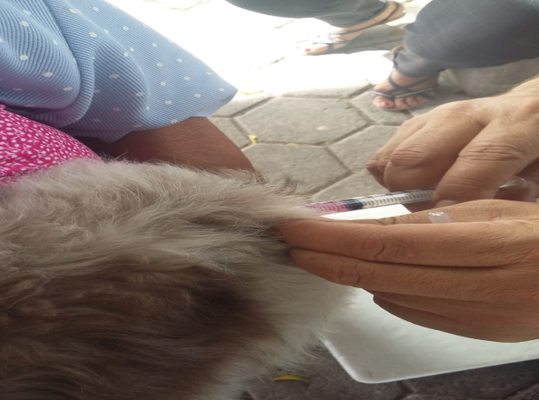
Programa 5 Apoyo a otras dependencias. 07 mayo 2019.
El día 07 de Mayo.
Se apoyo a salud animal para campaña de vacunación.
Foto
Foto
Foto
Foto

Slide 15
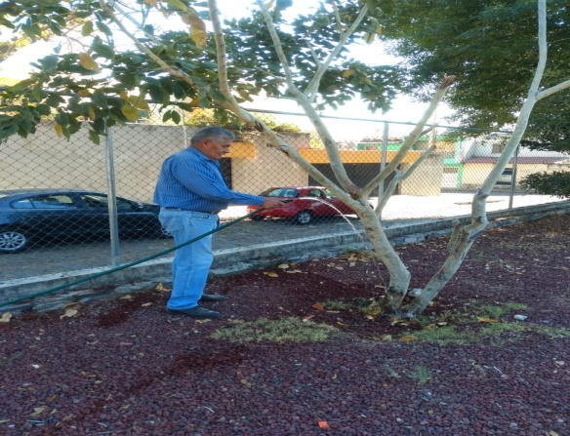

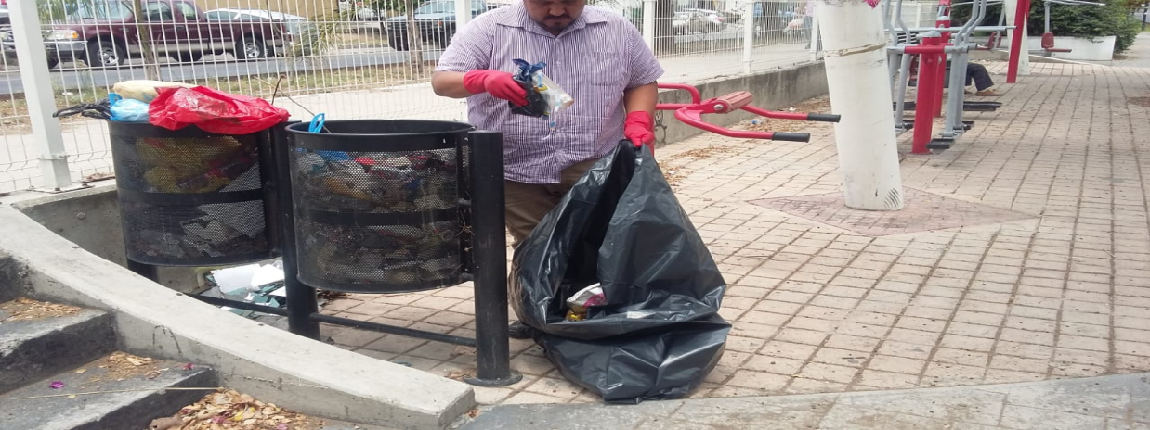
Programa 4 Brigadas de Mantenimiento y Recuperación de espacios Junio 2019
Día 29 de Mayo.
Riego y Limpieza del Parque Lineal.
Día 03 de Junio.
Trabajo de campo limpiando los botes de basura del camellón de Av. Patria.
Foto
Foto
Foto
Foto

Slide 16
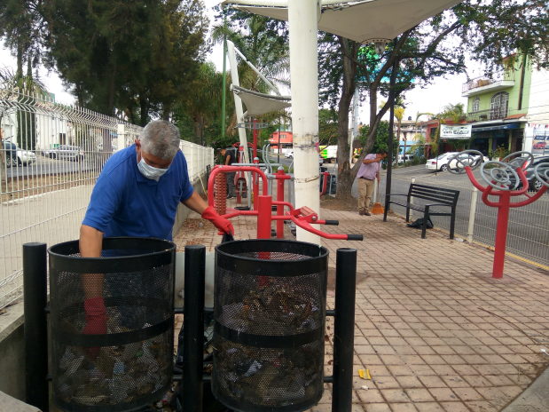
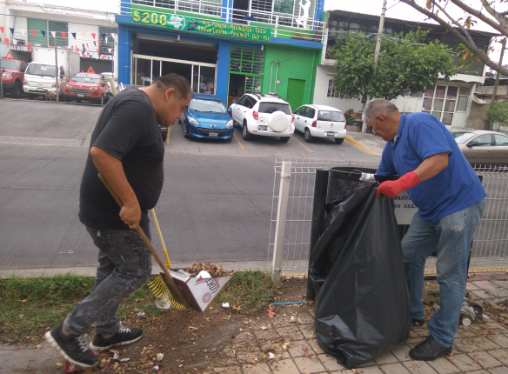
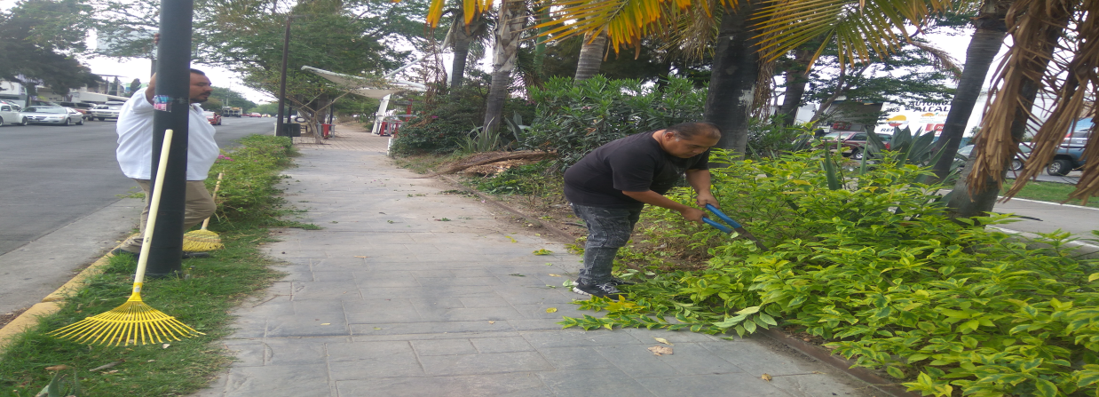
Programa 4 Brigadas de Mantenimiento y Recuperación de espacios. Junio 2019
Día 04 de Junio.
Limpieza del Camellón de Av. Patria.
Día 05 de Junio.
Poda de arbolado en el camellón de Av. Patria.
Foto
Foto
Foto
Foto

Slide 17
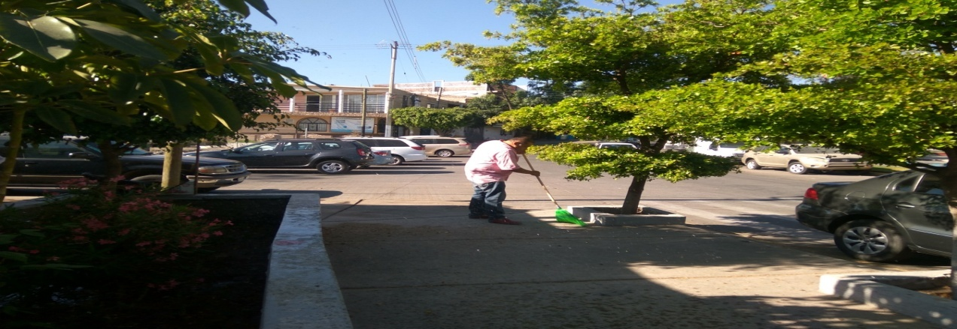
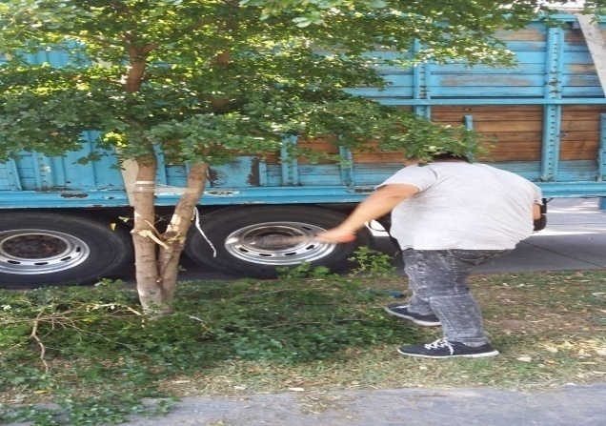
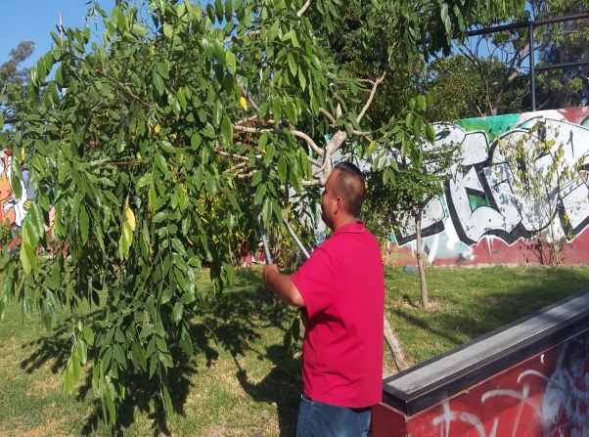
Programa 4 Brigadas de Mantenimiento y Recuperación de espacios. Junio 2079
Día 06 de Junio.
Limpieza de los alrededores de la Agencia Municipal.
Día 11 de Junio.
Poda de arbolado en la Plaza Tabachines
Foto
Foto
Foto
Foto

Slide 18
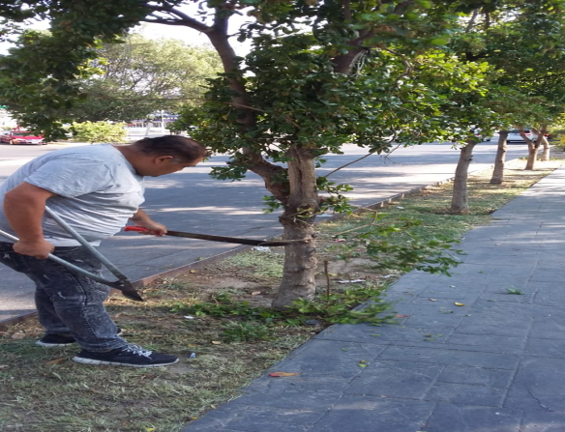
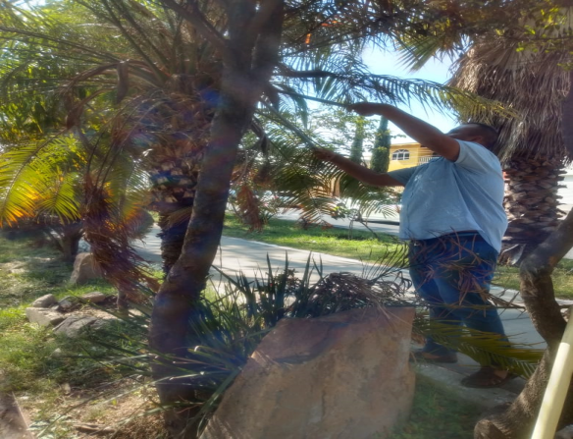
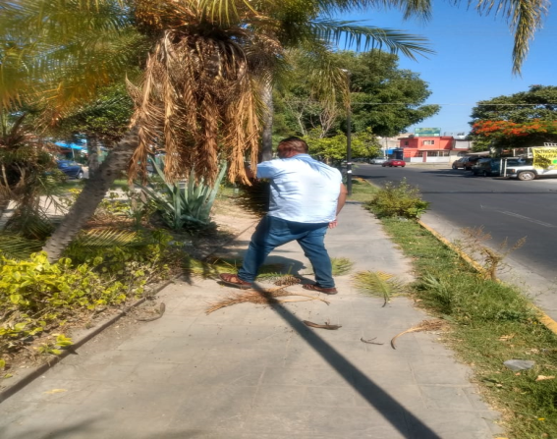
Programa 4 Brigadas de Mantenimiento y Recuperación de espacios.
Programa 4 Brigadas de Mantenimiento y Recuperación e espacios.
Día 13 de Junio.
Poda de arbolado en el Parque Lineal.
.
Día 14 y 15 de Junio.
Poda de arbolado en el Camellón de Av. Patria.
Foto
Foto
Foto
Foto

Slide 19
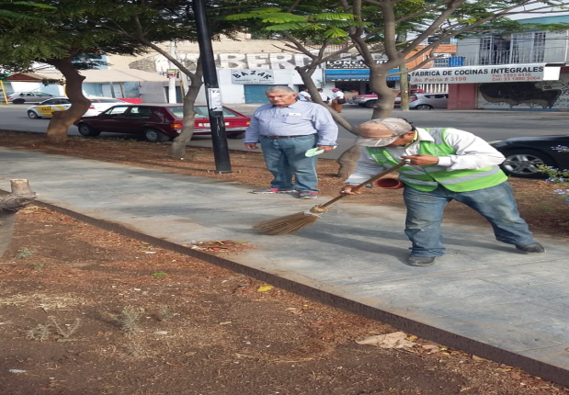
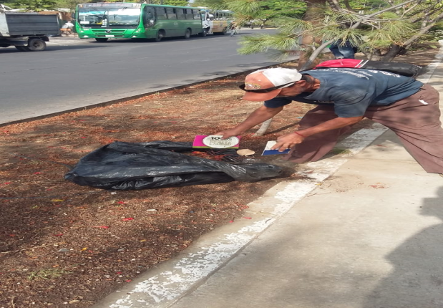
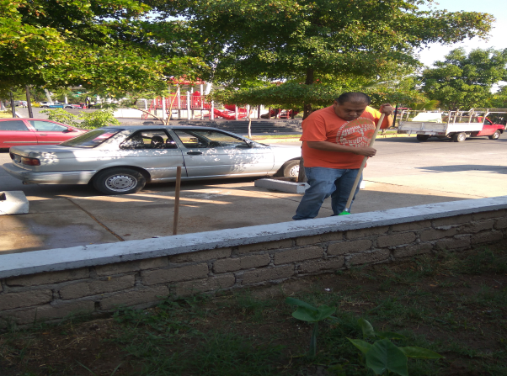
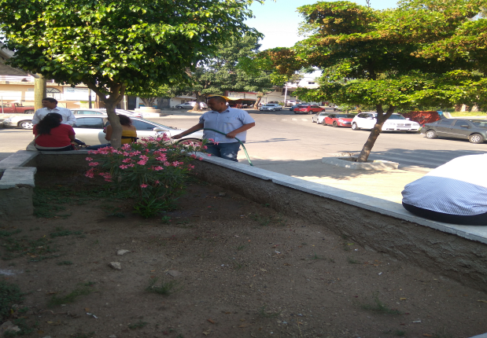
Programa 4 Brigadas de Mantenimiento y Recuperación de espacios Junio 2019
Día 17 de Junio.
Operativo de limpieza en la Plaza Tabachines junto con personal de Aseo Publico.
.
Día 24 de Junio.
Limpieza en los alrededores de la Agencia Municipal.
Foto
Foto
Foto
Foto

